Slide 1
Игровой Телеграм бот “Угадай город”
Автор:
Косов Михаил

Slide 2
Введение
Идея :
Создание телеграм бота чтобы отвлекаться от забот

Slide 3
Использованные технологии
SQLAlchemy
Python_telegram_bot
Requests
BeatifulSoup4

Slide 4
Заключение
Создание телеграм бота с возможностьями :
Игры с пользователем
Сохранением и использованием информации о пользователе
Работы с БД

Slide 5
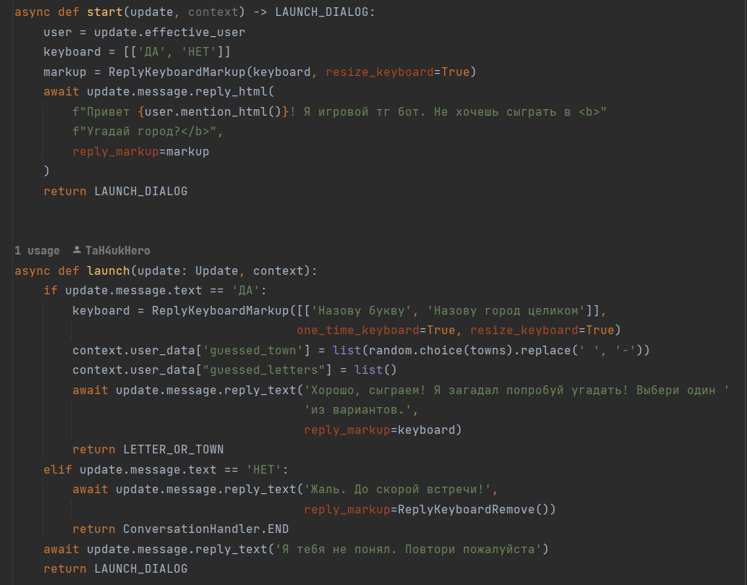
Скриншоты

